Slide 1
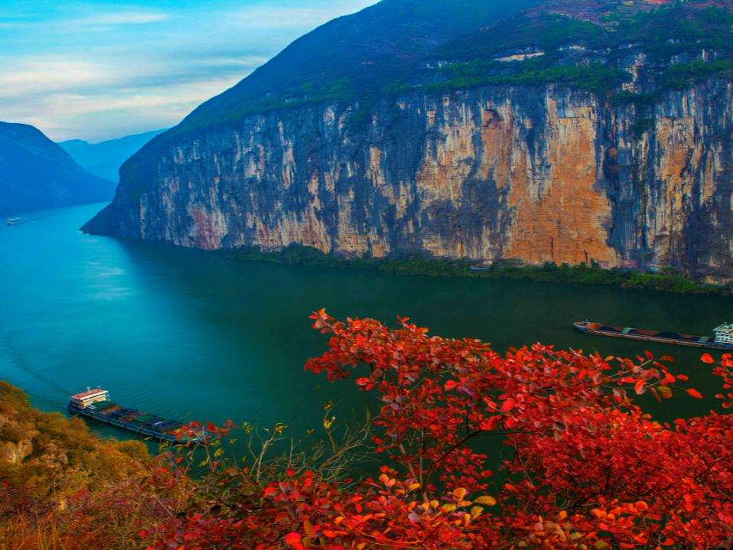


Slide 2
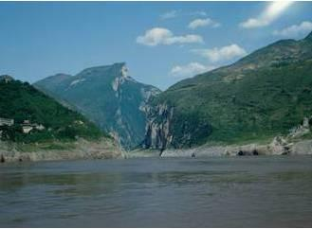
望天门山
李白
天门中断楚江开，
碧水东流至此回。
两岸青山相对出，
孤帆一片日边来。

Slide 3
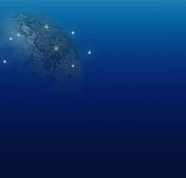

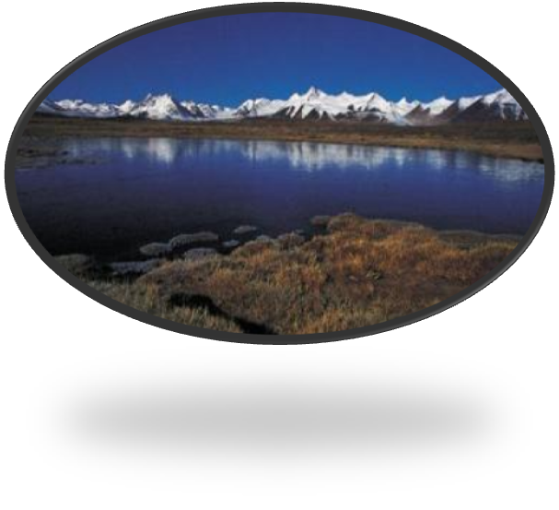
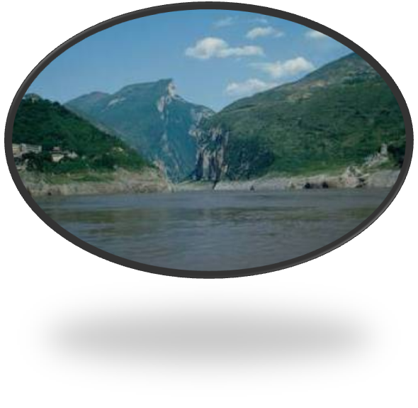
长江，位于中国境内，全长6380公里，发源于中国青海省唐古拉山各拉丹东雪山的姜根迪如冰川中，是中国、亚洲第一和世界第三大河流，也是世界上最长的完全在一国境内的河流。 整个长江水系的流域面积达180万平方公里，占中国陆地面积的18.8%，和黄河一起并称为“母亲河”。

Slide 4


胡宏伟，沈阳军区前进歌舞团副团长，国家一级编剧；中国音乐文学学会理事；辽宁省音乐家协会副主席、辽宁省音乐文学学会副主席；
代表作：《中国共青团团歌》、《长江之歌》、《永不陨落的星——雷锋组歌》、大型歌剧《羽娘》等。

Slide 5

阅读检测：
你从雪山走来，春潮是你的风采；
你向东海奔去，惊涛是你的气概，
你用甘甜的乳汁，哺育各族儿女；
你用健美的臂膀，挽起高山大海，
我们赞美长江，你是无穷的源泉；
我们依恋长江，你有母亲的情怀。
Notes:
PPT模板：www.1ppt.com/moban/ PPT素材：www.1ppt.com/sucai/
PPT背景：www.1ppt.com/beijing/ PPT图表：www.1ppt.com/tubiao/
PPT下载：www.1ppt.com/xiazai/ PPT教程： www.1ppt.com/powerpoint/
资料下载：www.1ppt.com/ziliao/ 范文下载：www.1ppt.com/fanwen/
试卷下载：www.1ppt.com/shiti/ 教案下载：www.1ppt.com/jiaoan/
PPT论坛：www.1ppt.cn PPT课件：www.1ppt.com/kejian/
语文课件：www.1ppt.com/kejian/yuwen/ 数学课件：www.1ppt.com/kejian/shuxue/
英语课件：www.1ppt.com/kejian/yingyu/ 美术课件：www.1ppt.com/kejian/meishu/
科学课件：www.1ppt.com/kejian/kexue/ 物理课件：www.1ppt.com/kejian/wuli/
化学课件：www.1ppt.com/kejian/huaxue/ 生物课件：www.1ppt.com/kejian/shengwu/
地理课件：www.1ppt.com/kejian/dili/ 历史课件：www.1ppt.com/kejian/lishi/

Slide 6
你从远古走来，巨浪荡涤着尘埃；
你向未来奔去，涛声回荡在天外。
你用纯洁的清流，灌溉花的国土；
你用磅礴的力量，推动新的时代。
我们赞美长江，你是无穷的源泉；
我们依恋长江，你有母亲的情怀。
啊，长江！啊，长江！

Slide 7
字词冲关：
荡涤 灌溉 丰采
气概 甘甜 哺育
健美 臂膀 源泉
依恋 情怀 尘埃
回荡 纯洁 磅礴
赞美 无穷 情怀

Slide 8
理解词语：
丰采：美好的仪表举止。
依恋：留恋，舍不得离开。
荡涤: 洗涤。
尘埃：尘土。
磅礴：气势盛大，雄伟。
灌溉：把水输送到田里。

Slide 9


这首诗是电视系列片《话说长江》主题歌的歌词，作者以雄浑的气势，赞颂了长江的宏伟，壮观，以真切的情感，表达了对长江的热爱、依恋、赞美之情。

Slide 10
主要内容：
这首诗纵情讴歌了中华民族的母亲河——长江，即点名她的发源地和流向，有关注她的历史和未来，表达了中华儿女对长江的热爱、依恋之情。

Slide 11


（1）为什么说长江是无穷的源泉？
（2）“情怀”是什么意思？
为什么说长江有母亲的情怀？

Slide 12
从哪些地方看出长江是无穷的源泉？
你从雪山走来，春潮是你的风采；
你向东海奔去，惊涛是你的气概。
“雪山”在祖国的最西部，“东海”在
祖国的最东部，长江能从祖国的最
西部走来，向祖国的东部奔去，
说明她源泉是无穷的。

Slide 13

第一个分句要读得柔和一些，因为长江是“走来”。
第二个分句朗读时要让人感觉有气概，因为长江是“奔去”。

Slide 14
思考：
从哪些地方看出长江有母亲的情怀？
你用甘甜的乳汁，哺育各族儿女；
你用健美的臂膀，挽起高山大海。
全班齐读这两句

Slide 15
说说你对着两句的理解：
哺育各族儿女：
只有母亲才会哺育儿女，在这里把长江比作了母亲，而且长江哺育的是各族儿女，可见这位母亲的胸怀是多么的宽阔。
你用健美的臂膀，挽起高山大海：
这里把长江拟人化了，长江很长，它就像母亲伸长那健美的臂膀，从西至东，把祖国的高山大海拉在手里，让它们紧密联系在一起，永不分离。

Slide 16
我们赞美长江，
你是无穷的源泉；
我们依恋长江，你有母亲的情怀。
自由读，说说读了这句诗想理解什么。

Slide 17
《长江之歌》用(拟人)的手法，把长江比作(母亲)，赞颂了长江的(宏伟)、(壮观),表达了对长江的(热爱)、(依恋)之情。

Slide 18

同学们小组合作学习第二小节并思考：
从哪些地方看出长江是无穷的源泉？它有母亲的情怀？

Slide 19

同学们，作者从空间和时间上歌颂了长江，学完了这首诗，你们有什么感想呢？

Slide 20

1.“远古”是指很遥远的时代，长江从远古走来，向未来奔去，时间跨度很大，长江永远不会停息，所以说它是“无穷的源泉”。
2.“灌溉花的国土”，祖国的领土那么大，长江能将它们一起灌溉，所以说它是“无穷的源泉”。
3.“推动新的时代”，长江能推动时代的发展， 力量是无穷的。

Slide 21

1.“你用纯洁的清流，灌溉花的国土。”母爱是纯洁的、神圣的，长江像母亲一样，滋润着祖国的每一寸土地。
2.“你用磅礴的力量，推动新的时代。”母亲的力量是巨大的，长江就像母亲一样，对新时代的发展起着不可估量的作用。
Notes:
巨大的

Slide 22

说说你是怎样理解长江“是无穷的源泉”和“有母亲的情怀”的？
课后习题：
说长江“是无穷的源泉”是因为长江历史悠久、源远流长、资源丰富，她滋润养育了两岸的动植物；说长江“有母亲的情怀”是因为长江贡献巨大，在这里，作者把长江比作母亲，长江无私的奉献，“用甘甜的乳汁，哺育各族儿女”“用纯洁的清流，灌溉花的国土”，这宽广的胸襟就是母亲的情怀。

Slide 23


是啊！长江源远流长、宏伟博大、多姿多彩；长江古老悠久、气势磅礴、力量无穷。让我们以饱含的热情去赞美长江，表达出对这位伟大母亲的依恋之情。

